Slide 1
এই স্লাইডটি সম্মানিত শিক্ষকের জন্য তাই Slide টি Hide করে রাখা হয়েছে।
এই পাঠটি উপস্থাপনের জন্য স্লাইডের নিচে প্রয়োজনীয় নির্দেশনা দেয়া আছে। পাঠটি উপস্থাপনের পূর্বে নির্দেশনাবলী দেখে নিবেন এবং পাঠটি পাঠ্যবইয়ের সাথে মিলিয়ে নিবেন। এক্ষেত্রে শিক্ষক নিজস্ব কৌশল প্রয়োগ করতে পারেন। প্রেজেন্টেশনটি F5 Key চেপে শুরু করতে পারেন। তাহলে Hide Slide Show করবে না।
Notes:
এই স্লাইডটি সম্মানিত শিক্ষকের জন্য তাই Slide টি Hide করে রাখা হয়েছে।

Slide 2
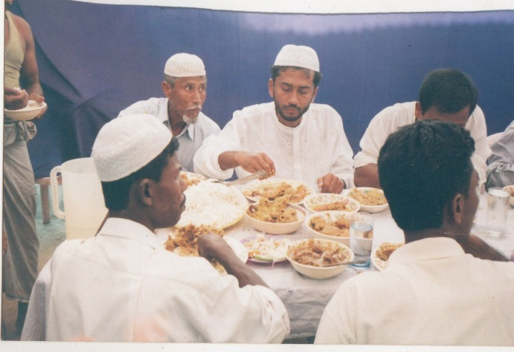
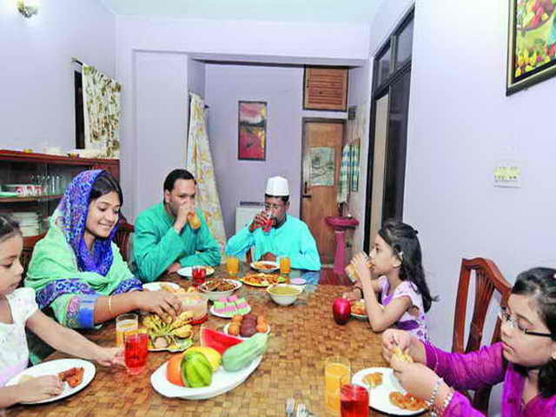
স্বা
গ
ত
ম
Notes:
কুশল বিনিময়ের পর শিক্ষক শ্রেণি বিন্যাসের দিকে নজরদিতে পারে ।

Slide 3
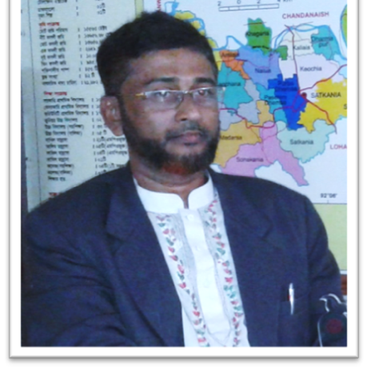
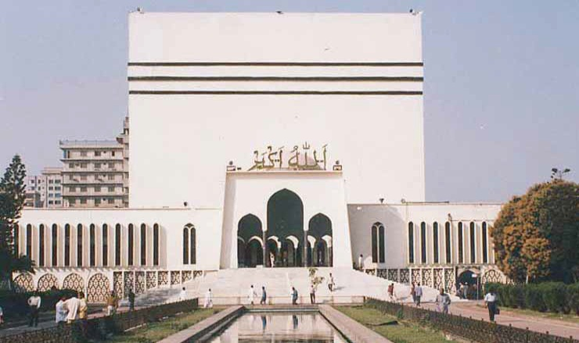
পরিচিতি
মোঃ রফিকুল ইসলাম
সিনিয়র শিক্ষক
জনার কেঁওচিয়া আদর্শ উচ্চ বিদ্যালয়
সাতকানিয়া,চট্রগ্রাম ।
মোবাইল-০১৮১৭-৭১৫৬৭৭ /০১৯৯১৯-৪৭৪০২
Email- rafiquljkahs@gmail.com
সময়ঃ- ৫০ মিঃ

Slide 4
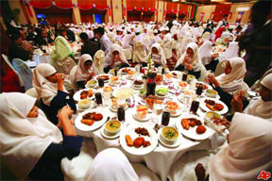
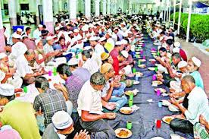
নিচের গুলো দেখ এবং চিন্তা করে বল
সাওম পালন শুরু কীসের মাধ্যমে করা হয় ?
ইফতারে অংশগ্রহণ
যারা সাওম পালন করে
সাধারণতঃ ইফতার কারা করে ?
রাত্রে ‘সাহরী’ খাওয়ার মাধ্যমে
Notes:
শিক্ষার্থীদের এভাবে প্রশ্ন করাযেতে পারে । ছবি দুটিতে সবাই একত্র হয়ে কী করছে ? এভাবে প্রশ্ন করে সাওমের বিষয়টা তাদের মুখ থেকে বের করার চেষ্টা করবেন ।

Slide 5
আজকের পাঠ -
সাহরি
দ্বিতীয় অধ্যায় (ইবাদত)
(পাঠ - ৯)
পৃষ্ঠাঃ ৪২, ৪৪
Notes:
পাঠ শিরুণাম শিক্ষার্থীরা নিজ নিজ খাতায় লিখবেন ।

Slide 6
শিখনফল
এই পাঠ শেষে শিক্ষার্থীরা…
সাহরি ও ইফতারের পরিচিতি বলতে পারবে।
সাহরি ও ইফতারের গুরুত্ব ব্যাখ্যা করতে পারবে ।
সাওম ভঙ্গের কারণ সমুহ বর্ণনা করতে পারবে ।
Notes:
শিক্ষার্থীরা মনোযোগ সহকারে শিখনফল শুনবেন ।

Slide 7
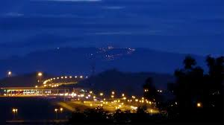
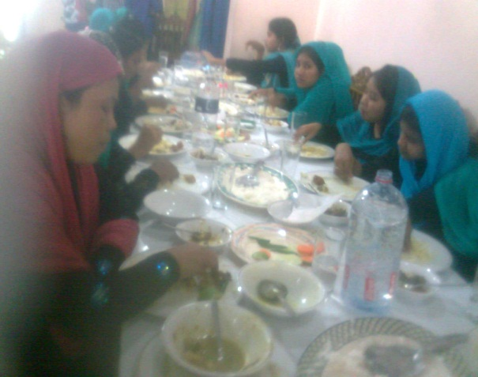
সাহরির পরিচিতি
সাহরি শব্দের অর্থ
পরিভাষায়-
ভোর , প্রভাত
রমযান রোযা পালনের উদ্দেশ্যে সুবহে সাদিকের পূর্বে যে খাবার খাওয়া হয় তাকে সাহরি বলা হয় ।
Notes:
শিক্ষক সাহরির বিষয় নিজে আরও কিছু ব্যাখ্যা করতে পারবে ।

Slide 8
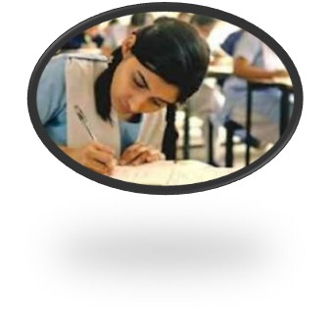
একক কাজ
সাহরির তাৎপর্য সংক্ষেপে লিখ ?
Notes:
একক কাজে সময় ৪/৫ মিঃ দেয়া যেতে পারে । কাজ শিক্ষক নিজে তদারকী করবেন

Slide 9
হাদিসের বাণী
রাসুল সাঃ বলেন--
‘সাহরি খাওয়া বরকতের কাজ , তোমরা সাহরি খাও’। -(বোখারী)
(আর এ সাহরি খাওয়ার কাজ সূবহে সাদিকের আগেই শেষ করতে হয় ।)
রাতের এতো আগে সাহরি খাওয়া উচিৎ নয় যে, খাওয়ার পর অনেক সময় বাকি থাকে ।
এতে ফজরের সালাত কাযা হয়ে যেতে পারে ।
Notes:
শিক্ষক হাদিস টি বিষয় নিজে আরও কিছু ব্যাখ্যা করতে পারবে ।

Slide 10
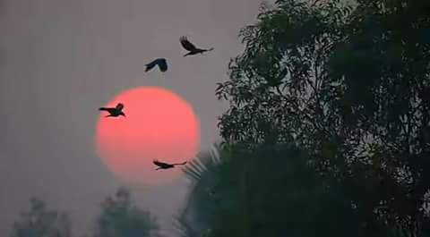
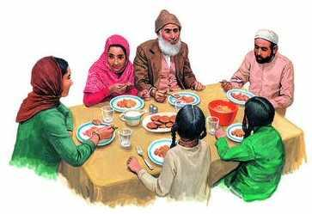
ইফতারের পরিচিতি
ইফতার আরবি শব্দ এর অর্থ ভঙ্গ করা
পরিভাষায়
সূর্যাস্তের পর নিয়তের সাথে
হালাল বস্ত পানাহারের মাধ্যমে রোজা ভঙ্গ করাকে ইফতার বলা হয়
Notes:
শিক্ষক ইফতারের বিষয় নিজে আরও কিছু ব্যাখ্যা করতে পারবে ।

Slide 11
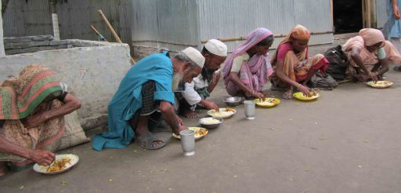
ইফতারের গুরুত্ব
ইফতারের দোয়া “আল্লাহুম্মা লাকা সুমতু ওয়া আলাইকা তাওয়াক্কালতু ওয়ালা রিযকিকা আফতারতু”
নিজে ইফতার করার সাথে সাথে অন্যকে ইফতার করালে অনেক অনেক সাওয়াব পাওয়া যায় ।
রাসুল (সাঃ) বলেন - ‘যে ব্যক্তি কোনো রোজাদারকে ইফতার করাবে , সে রোজাদারের সমান সাওয়াব পাবে’ । ( তিরমিযি )
Notes:
শিক্ষক শরিয়ত বিষয় নিজে আরও কিছু ব্যাখ্যা করতে পারবে ।

Slide 12
জোড়ায় কাজ
ইফতারের সংজ্ঞা ও গুরুত্ব লিখ ।

Slide 13
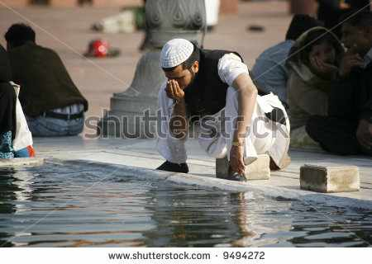
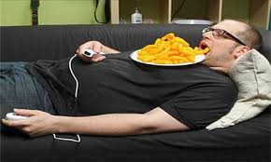
সাওম ভঙ্গের কারণ
১.ইচ্ছাকৃতভাবে পানাহার করলে
2. কুলি করার সময় অনিচ্ছায় পানি পেটে গেলে
৪.রাত বাকি আছে মনেকরে সুবহেসাদিকের পর খেলে
৩. সাওম পালনকারিকে জোর করে কেউ কিছু খাওয়ালে
Notes:
শিক্ষক বিষয় নিজে আরও কিছু ব্যাখ্যা করতে পারবে ।

Slide 14
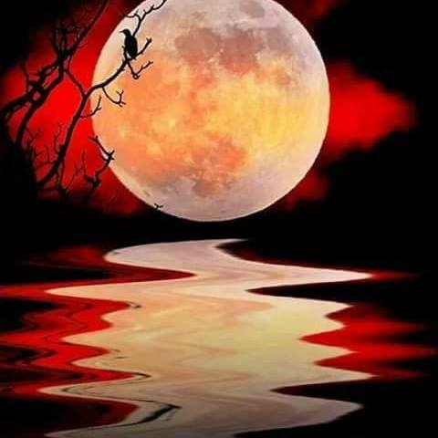
সাওম ভঙ্গের কারণ
৬.ইচ্ছাকৃত ভাবে মুখভর্তি বমি হলে
৫.সূর্যাস্তের আগে ইফতার করলে
৭.প্রশ্রাব পায়খানার রাস্তার মাধ্যমে ঔষধ বা অন্য কিছু গ্রহণ করলে
Notes:
শিক্ষক বিষয় নিজে আরও কিছু ব্যাখ্যা করতে পারবে ।

Slide 15
দলগত কাজ
সাওমের উপকারিতা সমুহ লিখ ।
Notes:
দলীয় কাজে সময় ৪/৫মিঃ দেয়া যেতে পারে । কাজ শিক্ষক নিজে তদারকী করবেন এবং তাদের স্বক্রিয়তা যাচাই করবেন ।

Slide 16
মূল্যায়ন
সঠিক উত্তরটি চিহ্নিত করে বোর্ডে লেখ
১। তাকওয়া অর্জন কোন ইবাদাতের মৌলিক উদ্দেশ্য ?
আবার চেষ্টা করি
আবার চেষ্টা করি
আবার চেষ্টা করি
ক. সালাত
খ. সাওম
উত্তর সঠিক হয়েছে
গ. যাকাত
ঘ. হজ্জ
২ । সাহরির শেষ সময় কখন ?
উত্তর সঠিক হয়েছে
আবার চেষ্টা করি
আবার চেষ্টা করি
আবার চেষ্টা করি
ক.মধ্যরাতে
খ. সুবহে সাদেকের সময়
গ. প্রথম রাতে
ঘ. ফজরের নামাজের পর
◊ ক্লিক করে
সঠিক উত্তর জানতে হবে ।
Notes:
মূল্যায়নের জন্য শিক্ষক ব্লুটুথ মাউস শিক্ষার্থীদের কাছে দিয়ে/অথবা তাদের ল্যাপটপের কাছে ডেকে এনে রেডিও বাটনের উপর ক্লিক করে সঠিক উত্তরটি বের করতে পারেন। যদি ব্লুটুথ মাউস না থাকে তাহলে শিক্ষার্থীদের মধ্য থেকে কয়েকজনকে সামনে এনে মাউস ক্লিক করে উত্তর প্রদানে সহায়তা করতে পারেন।

Slide 17
মূল্যায়ন
সঠিক উত্তরটি চিহ্নিত করে বোর্ডে লেখ
৩। কোন সময় রোজাদারদের আনন্দ বেশী ?
আবার চেষ্টা করি
খ. ইফতারের সময়
উত্তর সঠিক হয়েছে
ক. নামাজের সময়
আবার চেষ্টা করি
আবার চেষ্টা করি
গ. দান করার সময়
ঘ. ইফতারি কেনার সময়
৪। কোন ইবাদাতের পূরষ্কার আল্লাহ নিজ হাতে দিবেন ?
উত্তর সঠিক হয়েছে
আবার চেষ্টা করি
আবার চেষ্টা করি
আবার চেষ্টা করি
ক. সালাতের
খ. সাওমের
গ.যাকাতের
ঘ.দান খায়রাতের
◊ ক্লিক করে
সঠিক উত্তর জানতে হবে ।
Notes:
মূল্যায়নের জন্য শিক্ষক ব্লুটুথ মাউস শিক্ষার্থীদের কাছে দিয়ে/অথবা তাদের ল্যাপটপের কাছে ডেকে এনে রেডিও বাটনের উপর ক্লিক করে সঠিক উত্তরটি বের করতে পারেন। যদি ব্লুটুথ মাউস না থাকে তাহলে শিক্ষার্থীদের মধ্য থেকে কয়েকজনকে সামনে এনে মাউস ক্লিক করে উত্তর প্রদানে সহায়তা করতে পারেন।

Slide 18
মূল্যায়নঃ
আবার চেষ্টা কর
সফল হয়েছ
৩। সাওম পালনের মাধ্যমে ব্যক্তির--
i.আত্বিক উৎকর্যতা সাধিত হয়
ii.লোভ লালসা নিয়ন্ত্রিত হয়
iii. অন্তরে তাকওয়া সৃষ্টি হয়
নিচের কোনটি সঠিক ?
(ক) i ও ii
(খ) i ,ii ওiii
(গ) i ও iii
(ঘ) ii
Notes:
শিক্ষকঃ ট্রিগার ব্যাবহার করে সঠিক উত্তরটি বাছাই করুন।

Slide 19
বাড়ির কাজ
সাহরি এবং ইফতারের গুরুত্ব ওতাৎপর্য বর্ণনা কর ।
Notes:
বাড়ির কাজ শিক্ষার্থীদেরকে নিজ নিজ খাতায় লিখতে বলবেন ।

Slide 20
সকলকে ধন্যবাদ
Notes:
শিক্ষার্থীদের ধন্যবাদ জ্ঞাপন দ্বারা শিক্ষক শ্রেণি কক্ষ থেকে বিদায় নিবেন।

